Slide 1
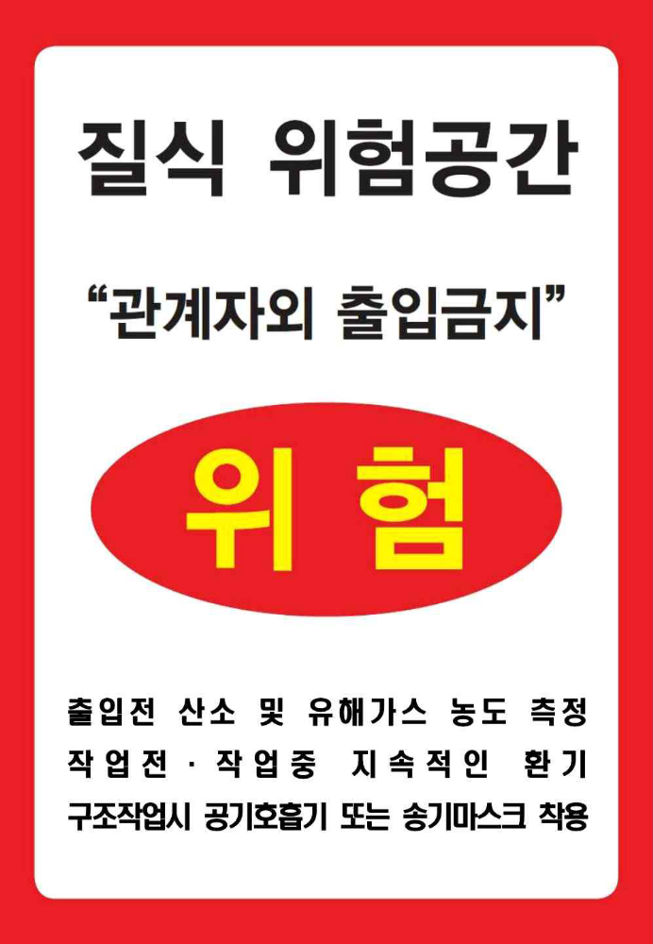
본 안전표지의 사이즈(A4)는
법적 최소한의 크기로서
임의의 축소 인쇄를 금지합니다.
(확대는 가능)

